Slide 1






A. Khởi Động

Slide 2
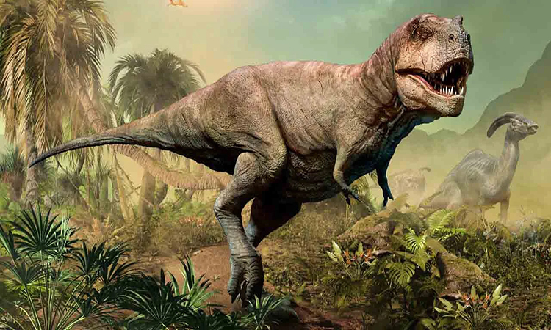
Bạn có tin!!!
Bạn có tin trên thế giới này từng tồn tại 1 loài sinh vật to lớn được gọi là: Khủng Long.
Vì sao bạn lại tin???

Slide 3
Bài 1: Hiện thực lịch sử và nhận thức lịch sử (t2)
HISTORY
Wellcome

Slide 4
NỘI DUNG
01
02
03
Lịch sử, hiện thực lịch sử và nhận thức lịch sử
Đối tượng, chức năng, nhiệm vụ và nguyên tắc cơ bản của Sử học
Các nguồn sử liệu và một số phương pháp cơ bản của Sử học

Slide 5

3. Các nguồn sử liệu và một số phương pháp cơ bản của Sử học
3.1. Các nguồn sử liệu:
- Khái niệm
Nguồn sử liệu là tất cả thông tin về hoạt động của con người trong quá khứ được lưu giữ ở nhiều dạng khác nhau.
Em hãy nêu khái niệm và những nguồn sử liệu cơ bản?
- Các nguồn sử liệu
Chia làm 2 nguồn sử liệu cơ bản: Sử liệu sơ cấp và sử liệu thứ cấp

Slide 6
NGUỒN SỬ LIỆU
Sử liệu sơ cấp
Sử liệu thứ cấp
Là sử liệu được tạo ra đầu tiên, gần nhất hoặc gắn liền với thời gian xuất hiện của các sự kiện, hiện tượng được nghiên cứu.
Là sử liệu được tạo ra sau thời điểm xuất hiện của các sự vật, hiện tượng được nghiên cứu.

Slide 7
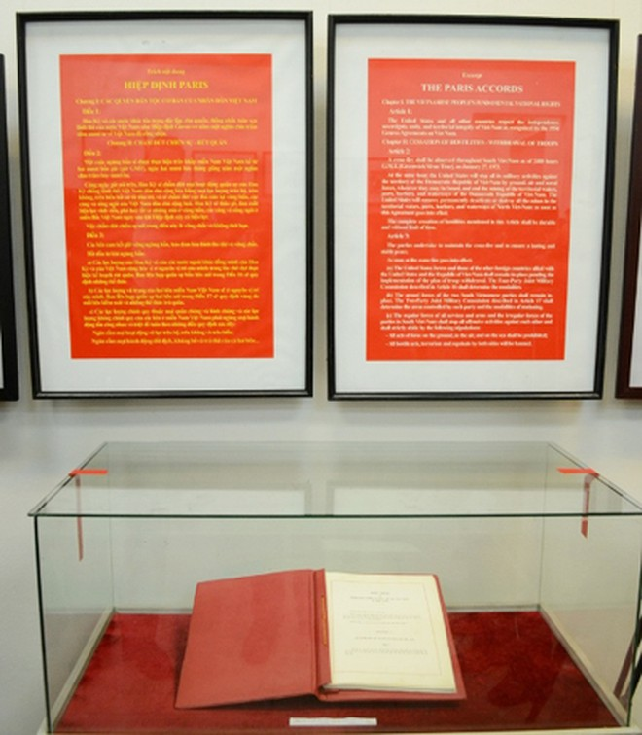



Bản gốc Hiệp định Paris 1973

Slide 8



GROUP
Nhóm 1
Nhóm 2
Nhóm 3
Nhóm 4
Lời nói truyền khẩu
Hiện vật
Hình ảnh
Thành văn
Em hãy nêu khái niệm và lấy 2 ví dụ về các loại hình sử liệu cơ bản mà nhóm trình bày?

Slide 9
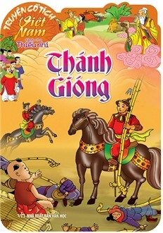
Sử liệu: Lời nói - truyền khẩu
Tư liệu Lời nói - truyền khẩu gồm nhiều thể loại như truyền thuyết, thần thoại, ca dao, dân ca….được truyền từ đời này sang đời khác.

Slide 10
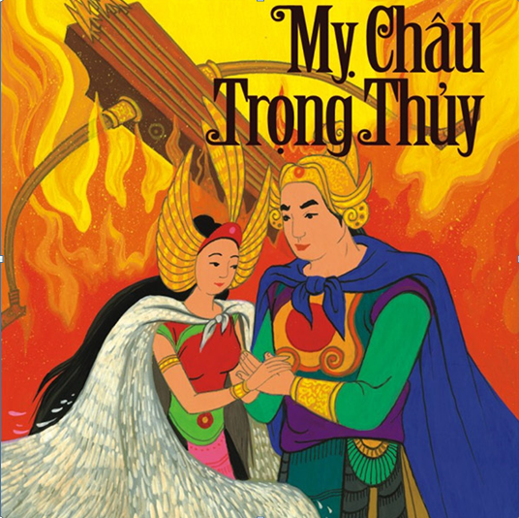
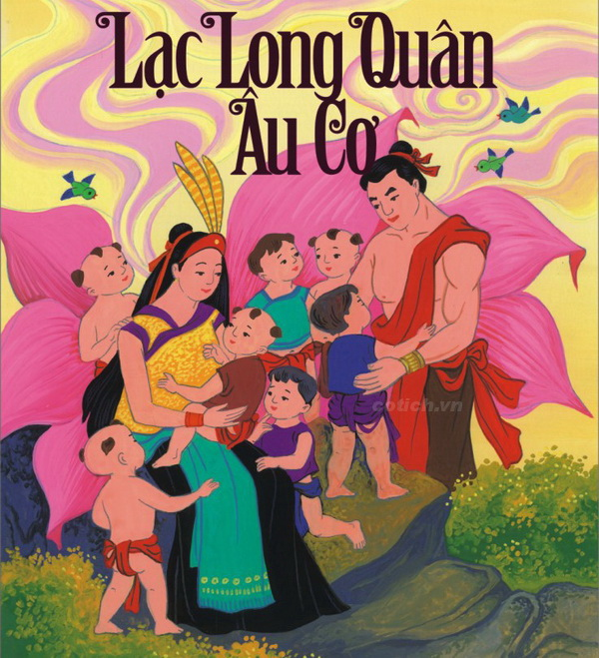

Slide 11

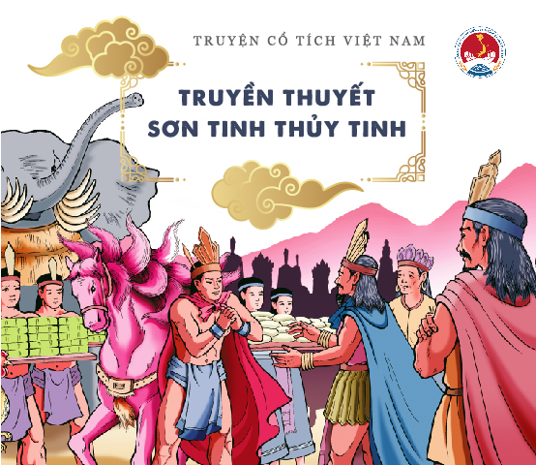

Slide 12
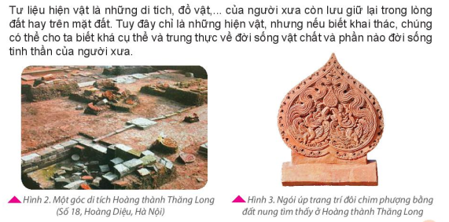
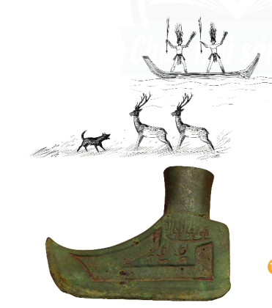
Sử liệu hiện vật
Là nguồn sử liệu vật thể do con người tạo tác, gồm các di tích, công trình hoặc đồ vật cụ thể.

Slide 13
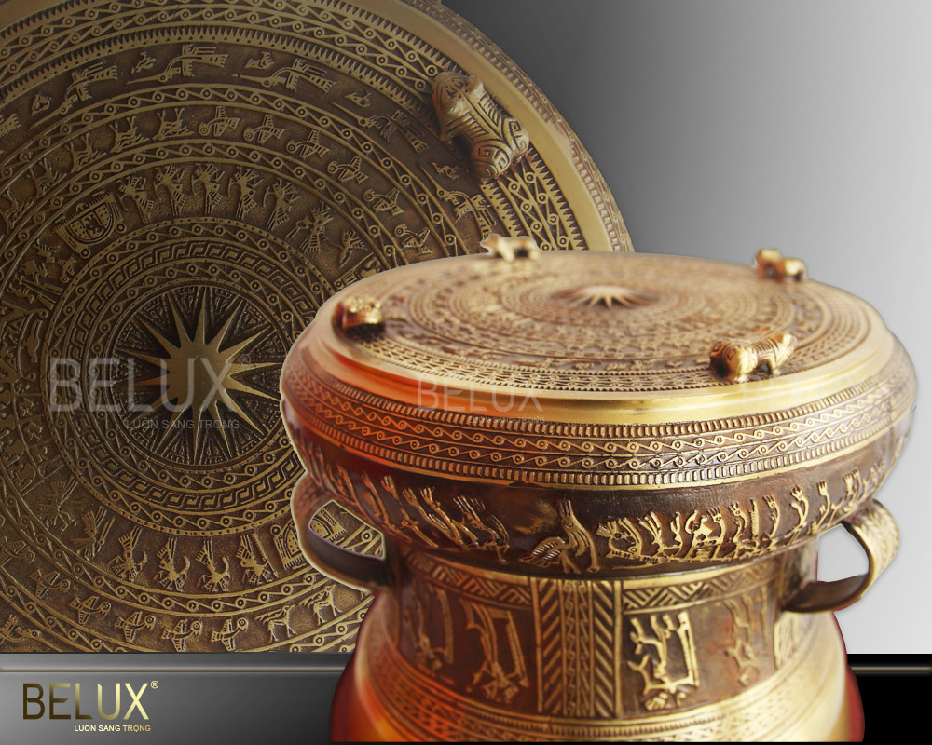
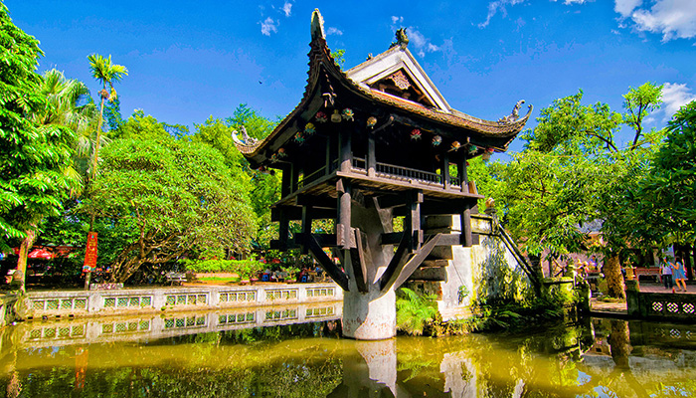

Slide 14
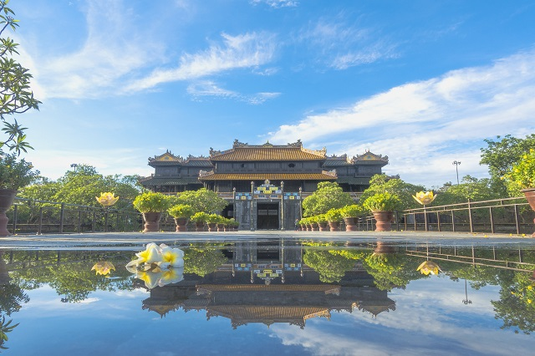
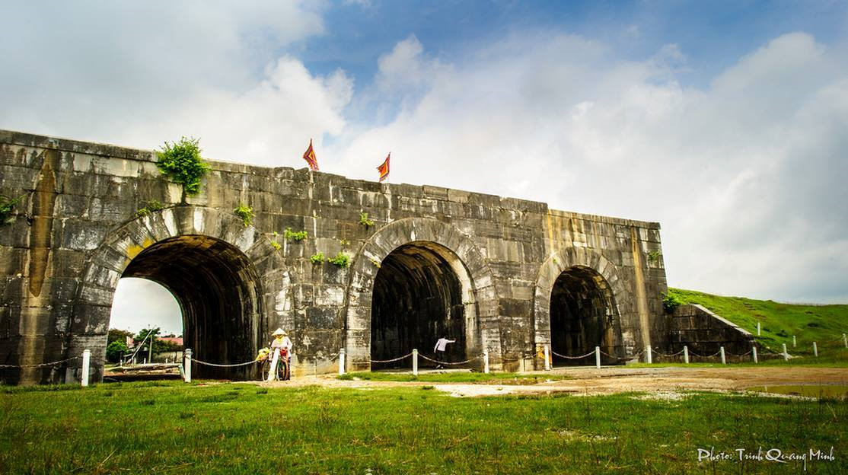
Kinh thành Huế
Thành nhà Hồ

Slide 15


Slide 16
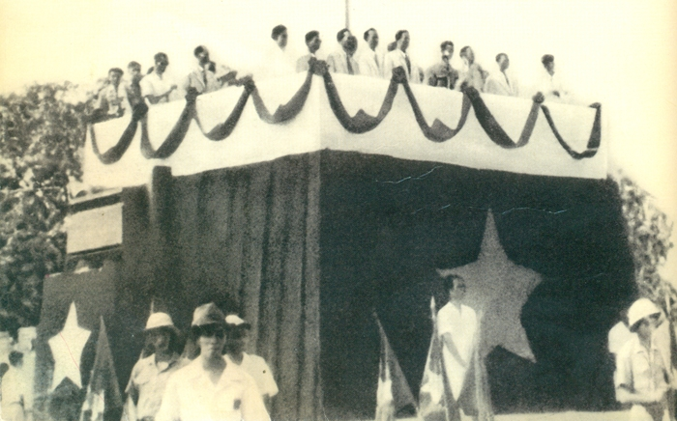
Sử liệu hình ảnh
Là nguồn sử liệu phản ánh về quá khứ thông qua tư liệu hình ảnh gồm tranh, ảnh, băng hình
Hình ảnh Bác Hồ đọc bản tuyên ngôn độc lập

Slide 17
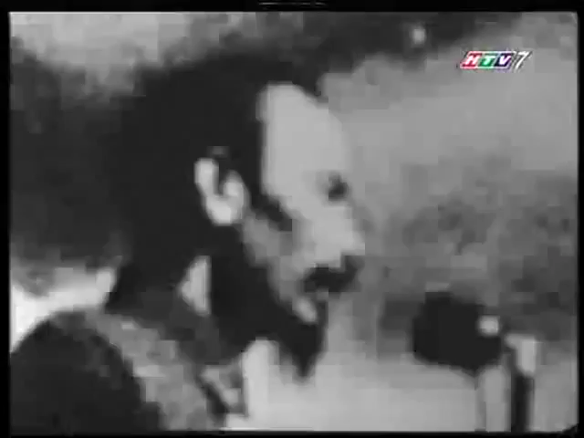

Slide 18
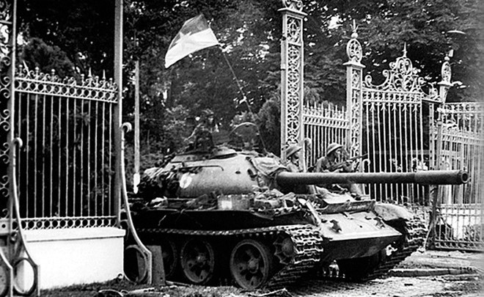
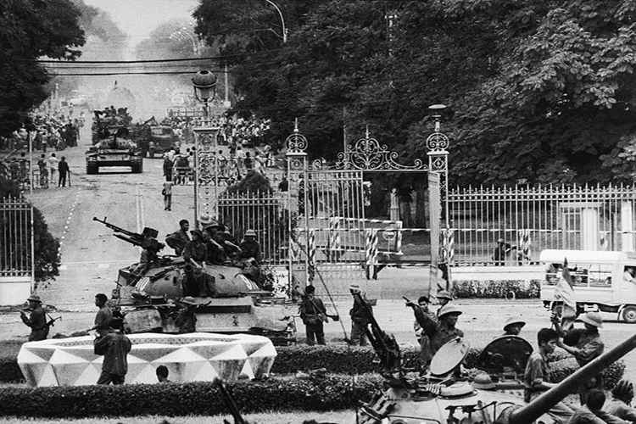
Hình ảnh quân ta tấn công vào Dinh Độc Lập vào ngày 30/4/1975

Slide 19
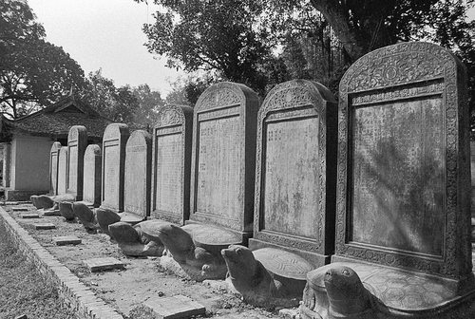
Sử liệu thành văn
Là nguồn sử liệu bằng chữ viết, như sách, báo, bản ghi chép, nhật kí, hiệp ước, hiệp định….

Slide 20
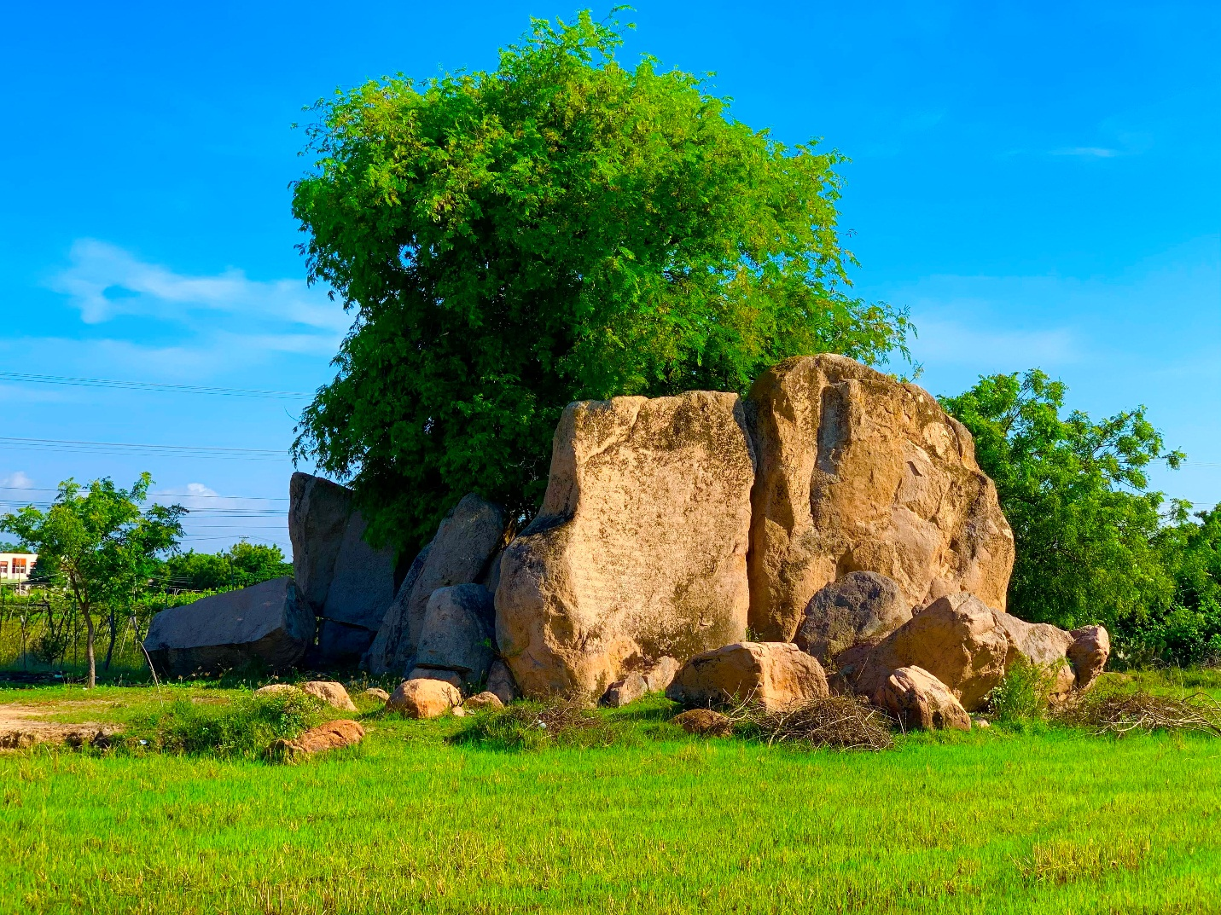
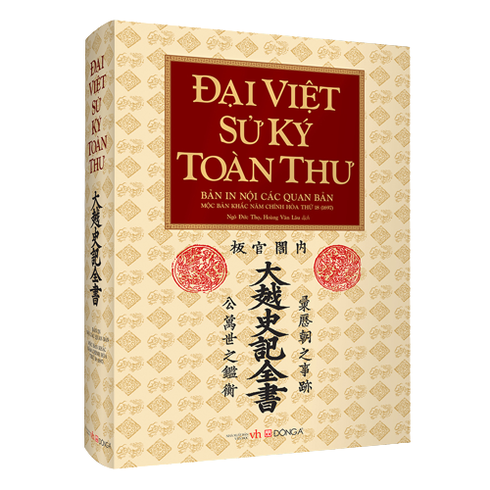
Toàn cảnh khu vực Bia ký cổ Chăm Pa ở Ninh Thuận

Slide 21
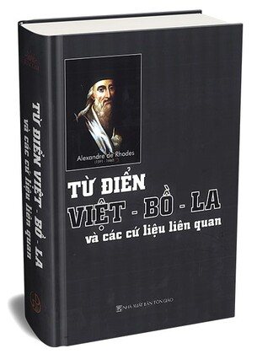
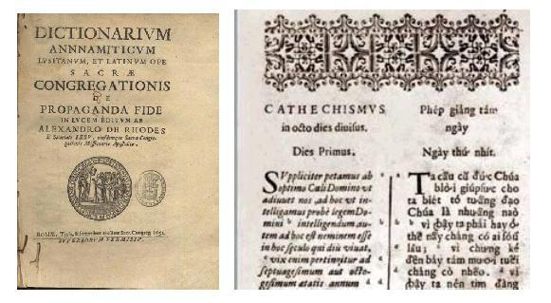

Slide 22
3. Các nguồn sử liệu và một số phương pháp cơ bản của Sử học
3.1. Các nguồn sử liệu:
- Khái niệm
Nguồn sử liệu là tất cả thông tin về hoạt động của con người trong quá khứ được lưu giữ ở nhiều dạng khác nhau.
- Các nguồn sử liệu
+ Chia làm 2 nguồn sử liệu cơ bản: Sử liệu sơ cấp và sử liệu thứ cấp
+ Căn cứ vào hình thức tồn tại, sử liệu được chia làm bốn loại cơ bản.

Slide 23

3. Các nguồn sử liệu và một số phương pháp cơ bản của Sử học
3.1. Các nguồn sử liệu:
3.2. Một số phương pháp cơ bản của Sử học
Phương pháp nghiên cứu
Em hãy liệt kê và nêu 1 số phương pháp cơ bản của Sử học?
Phương pháp trình bày
Phương pháp tiếp cận

Slide 24
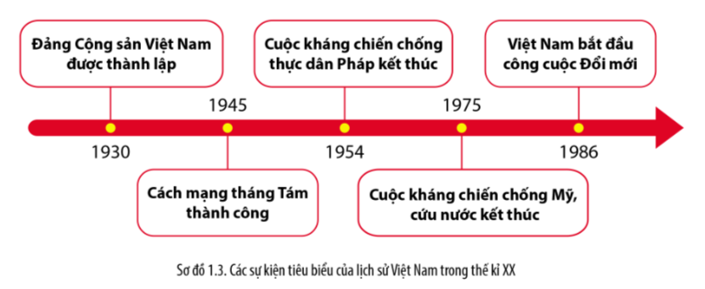
Sơ đồ 1.3 phản ánh phương pháp tiếp cận nào?

Slide 25

LUYỆN TẬP

Slide 26
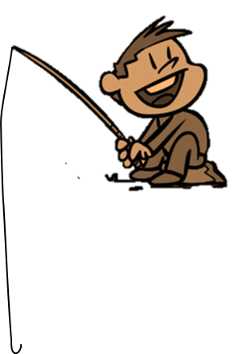





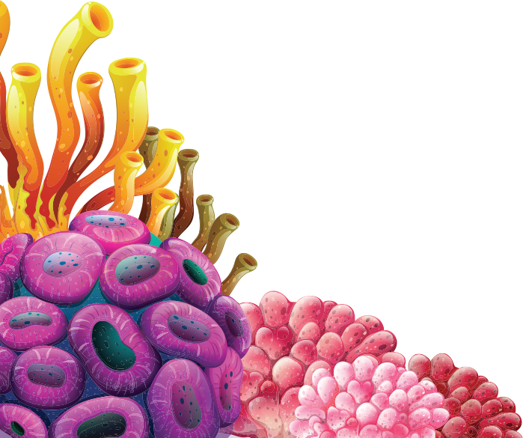





CÂU CÁ

Slide 27

VẬN DỤNG

Slide 28

Hãy liệt kê nơi em sinh sống có những tư liệu lịch sử cụ thể nào giúp em tìm hiểu về những gì xảy ra trong quá khứ?

Slide 29


Slide 30





TRUYỀN THUYẾT “THÁNH GIÓNG” THUỘC LOẠI TƯ LOẠI TƯ LIỆU NÀO?
A. Tư liệu truyền miệng
B. Tư liệu gốc
C. Cả hai câu a và b đều đúng
D. Cả hai câu a và b đều sai
Notes:
Bấm dầu mũi tên để quay lại

Slide 31
NHỮNG TẤM BIA GHI TÊN NHỮNG NGƯỜI ĐỖ TIẾN SĨ THỜI XƯA Ở VĂN MIẾU THUỘC LOẠI TƯ LIỆU NÀO?
A. Tư liệu hiện vật
B. Tư liệu chữ viết
C. Tư liệu truyền miệng
D. Tư liệu gốc
Notes:
Bấm dầu mũi tên để quay lại

Slide 32
Những bản ghi; sách được in, khắc bằng chữ viết; vở chép tay,… từ quá khứ được lưu lại đến ngày nay là loại tư liệu nào?
A. Tư liệu hiện vật
B. Tư liệu truyền miệng
C. Nông nghiệp
D. Tư liệu gốc
Notes:
Bấm dầu mũi tên để quay lại

Slide 33
ĐÂU LÀ TƯ LIỆU HIỆN VẬT?
A. Tuyên ngôn độc lập của Chủ tịch Hồ Chí Minh
B. Văn bia tiến sĩ
C. Truyền thuyết Sơn Tinh Thủy Tinh.
D. Trống đồng Đông Sơn.
Notes:
Bấm dầu mũi tên để quay lại

